Slide 1
Алгоритми за търсене. Линейно търсене. Двоично търсене. Selection sort – алгоритъм за сортиране.

Slide 2
Търсене
- Процес, при който трябва да открием конкретен елемент от списък, масив или някакаква колекция от данни.
- Основна задача в компютърното програмиране, която се налага ежедневно да извършваме в процеса на разработка на какъвто и да е софтуер
This Photo by Unknown Author is licensed under CC BY-SA

Slide 3
Алгоритми за търсене
Линейно търсене
Двоично търсене
Jump Search
Търсене на Фибоначи
Интерполационно търсене

Slide 4
Линейно търсене

Slide 5
Линейно търсене
Сравняваме ключовият елемент (елементът, който търсим) с всеки един елемент, който е част от масива
01
Търсенето продължава докато не намерим елементът, който търсим, или докато не претърсим целия масив и не стигнем до заключението, че търсеният елемент не е част от масива.
02
Ако елементът, който търсим съвпадне с някой от елементите в масива, линейното търсене връща индекса на елемента, който съвпада с търсения елемент.
03
Ако елементът, който търсим не е част от масива, то линейното търсене връща -1, за да ни покаже, че търсеният елемент не е намерен.
04

Slide 6
Линейно търсене
Елементите в масива могат да бъдат подредени в какъвто и да е ред.
Средно този алгоритъм трябва да претърси половината от елементите в масива преди да намери търсеният, ако той изобщо съществува в масива.
Тъй като времето на изпълнение на методът за линейно търсене нараства линейно с нарастването на елементите на масива, който претърсваме, линейното търсене е неефективно при много големи масиви.

Slide 7
Линейно търсене
(1)
1 | 15 | 23 | 42 | 8 | 25 | 17 | 10
42
❌
(2)
1 | 15 | 23 | 42 | 8 | 25 | 17 | 10
42
❌
(3)
1 | 15 | 23 | 42 | 8 | 25 | 17 | 10
42
❌
(4)
1 | 15 | 23 | 42 | 8 | 25 | 17 | 10
42
✅

Slide 8
Предимства на линейното търсене
Простота на реализация. Линейното търсене е много лесно за разбиране и имплементиране. Не изисква сложна логика или структури данни.
Приложимост. Може да се прилага върху всякакви списъци или масиви, без значение от техния размер или структура.
Ефективност при малки размери на данните. За малки списъци или масиви линейното търсене може да бъде достатъчно ефективно и бързо.

Slide 9
Недостатъци на линейното търсене
Ниска ефективност при големи размери на данните. При големи списъци или масиви, линейното търсене може да бъде много бавно, особено ако целевият елемент се намира към края на списъка или масива.
Линейна сложност. В най-лошия случай, когато целевият елемент се намира в края на списъка или масива, времето за търсене ще бъде линейно пропорционално на размера на списъка или масива. Това означава, че алгоритъмът има сложност O(n), където n е броят на елементите в списъка.
Неефективност при сортиране. Ако списъкът или масивът не е сортиран, линейното търсене изисква да се проверят всички елементи, за да се намери търсеният. Това може да бъде неефективно, особено ако елементът се намира към края на списъка или масива.

Slide 10
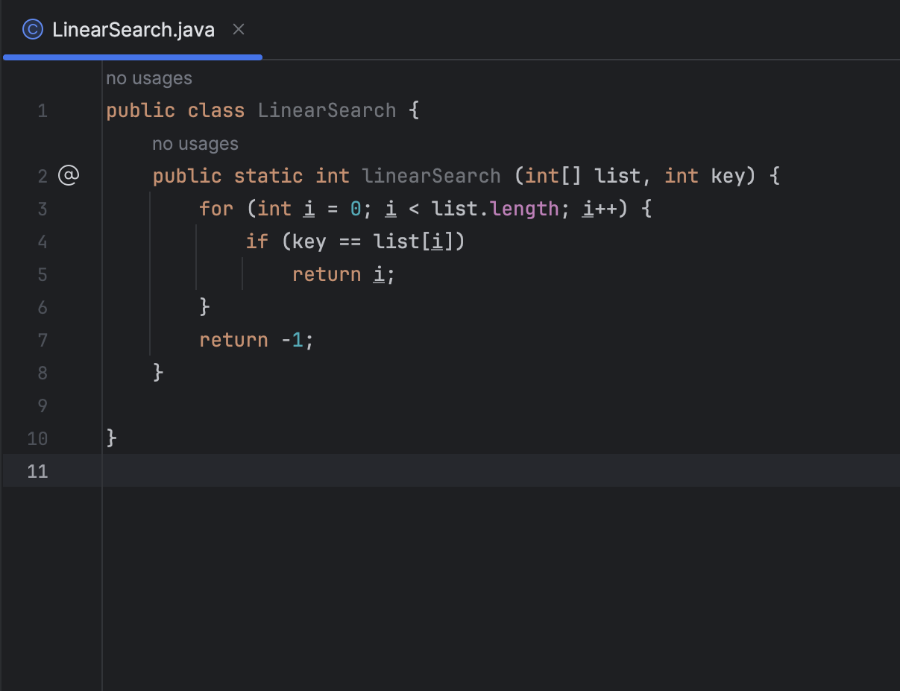
Програмна реализация

Slide 11
Двоично търсене

Slide 12
Двоично търсене
Двоичното търсене е друг много често използван метод за търсене на елемент в списък с елементи.
За да е възможно използването на метода за двоично търсене е необходимо масивът да бъде сортиран преди да започне търсенето в него. Сортирането трябва да бъде направено във възходящ ред.
На практика методът на двоичното търсене елиминира най-малко половината от масива след всяко сравнение.
В най-лошият случай, когато използваме алгоритъмът за двоично търсене, ще трябва да направим log₂n+1 проверки, за да открием един елемент в сортирания масив.

Slide 13
Двоично търсене
Двоичното търсене първо сравнява ключовият елемент (елементът, който търсим) с елемента, който се намира в средата на масива, който претърсваме.
След това имаме три възможности, чрез които да продължим търсенето:
1) Ако ключът е по-малък от елемента, който се намира в средата на масива, трябва да продължим търсенето само в първата половина от масива.
2) Ако ключът е равен на елементът, който се намира в средата на масива, то тогава сме намерили търсеният елемент.
3) Ако ключът е по-голям от елемента, намиращ се в средата на масива, трябва да продължим търсенето на ключа само във втората половина от масива.

Slide 14
Двоично търсене
BinarySearch(11)
(1)
2 | 4 | 7 | 10 | 11 | 45 | 50 | 59 | 60 | 66 | 69 | 70 | 79
11 < 50
Low
Mid
High
(2)
2 | 4 | 7 | 10 | 11 | 45
11 > 7
Low
Mid
High
(3)
10 | 11 | 45
11 == 11
Low
Mid
High

Slide 15
Предимства на двоичното търсене
Логаритмична сложност. Двоичното търсене има времева сложност O(log n), където n е броят на елементите в списъка. Това означава, че при всяко стъпало в търсенето, броят на елементите за проверка се намалява до половината.
Ефективност върху големи данни. За големи списъци или масиви двоичното търсене е много по-ефективно от линейното търсене, тъй като се извършват значително по-малко проверки.
Простота на имплементацията. Въпреки че може да изисква малко по-сложен код от линейното търсене, двоичното търсене е все пак доста прости и лесно разбираеми.

Slide 16
Недостатъци на двоичното търсене
Изисква сортиран списък. Един от най-големите недостатъци на двоичното търсене е, че списъкът трябва да бъде предварително сортиран, което може да изисква допълнително време и памет.
Неефективност при чести промени в данните. Ако данните в списъка се променят често (добавяне, изтриване, промяна на стойности), двоичното търсене може да се окаже неефективно, тъй като сортираният ред на данните трябва да се поддържа.
Необходимост от памет за рекурсия или итерация. Реализацията на двоичното търсене може да използва допълнителна памет за стека при рекурсивно изпълнение или за структури като опашка при итеративно изпълнение.

Slide 17
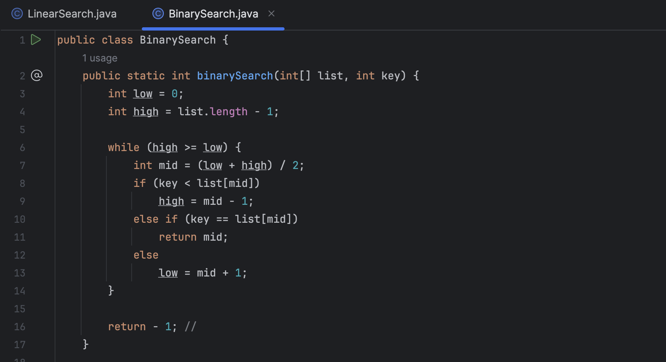
Програмна реализация

Slide 18
Програмна реализация
Програмната реализация на алгоритъма за двоично търсене на Java, започва с първата итерация. Преди това за най-малкият елемент от масива дефинираме int low = 0, за най-големият елемент, който е равен на размера на масива – 1 int high = list.length – 1 и за елементът, който се намира в средата на масива (low + high) / 2.
Следващата стъпка от алгоритъма е да бъде сравнен ключовият елемент, с елемента, намиращ се в средата на масива. Ако елементът е по – голям от ключовият елемент, присвояваме на индекса посочващ най-големият елемент от масива индекса на средния елемент - 1, high = mid – 1. Ако елементът е по-малък от ключовият елемент, присвояваме на индекса показващ най-малкият елемент от масива индекса на средният елемент + 1, low = mid + 1. Ако елемента, който сравняваме е равен на ключовият елемент, то ние сме намерили индекса на търсения елемент.

Slide 19
Програмна реализация
Когато ключовият елемент не е намерен позицията на low е позицията, където може да бъде поставен ключовият елемент, така че да не разваляме редът на сортиране на масива.
Много по-добрият подход при програмната реализация на конкретния алгоритъм е да се връща като стойност, индекса където можем да поставим търсеният елемент, когато той не е намерен, в сравнение с това да връщаме -1.
Друг подход, който може да бъде използван е алгоритъма да връща -1, когато ключовият елемент не е част от претърсвания масив.
Много добър вариант за реализация в случаите, когато елементът не бъде открит е методът да връща – low – 1. Така методът ще връща не само стойност, която показва, че елементът не е открит, но и позицията, където той може да бъде поставен без да се наруши редът на масива.

Slide 20
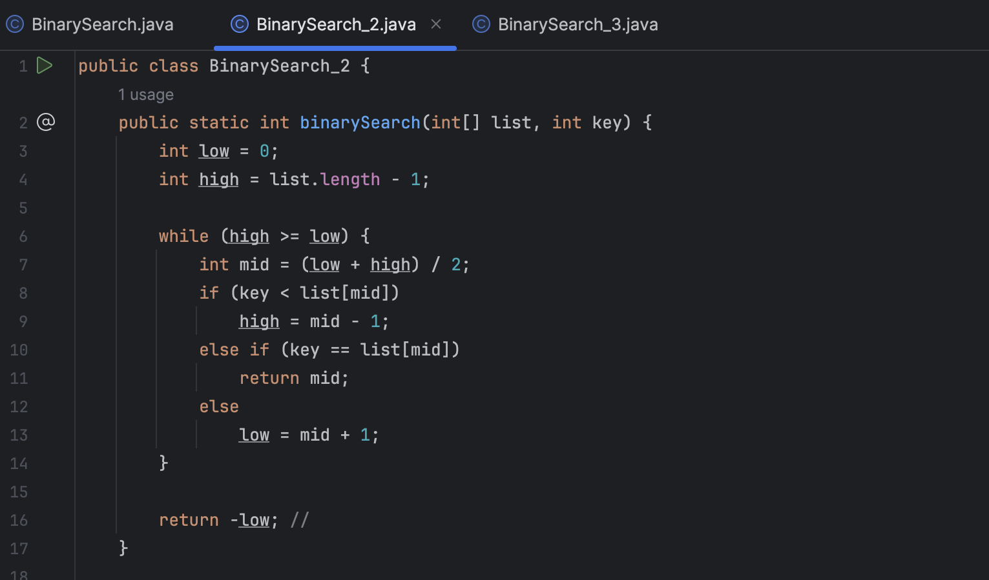
Програмна реализация /2/

Slide 21
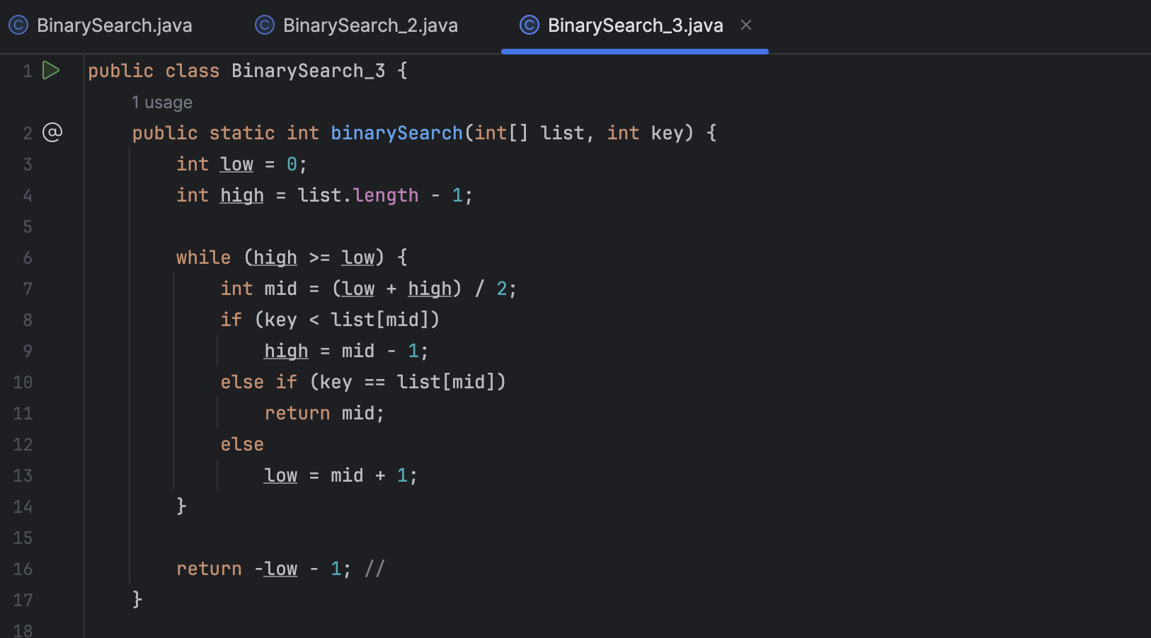
Програмна реализация /3/

Slide 22
Сравнителна характеристика на алгоритми за търсене
Linear search vs binary search

Slide 23

Linear search vs binary search
Сложност на времето:
Линейно търсене: O(n) - времето за търсене нараства линейно с броя на елементите в списъка или масива.
Двоично търсене: O(log n) - времето за търсене нараства логаритмично с броя на елементите в сортирания списък или масив.
2. Изисквания за сортираност:
Линейно търсене: Не изисква сортиран списък.
Двоично търсене: Изисква предварително сортиран списък.

Slide 24
Linear search vs binary search
3. Ефективност :
Линейно търсене: Подходящо за малки списъци или масиви, но неефективно за големи данни.
Двоично търсене: Особено ефективно за големи данни и сортирани списъци, като гарантира логаритмична сложност.
4. Промени в данните:
Линейно търсене: По-подходящо при чести промени в данните, тъй като не изисква сортираност.
Двоично търсене: По-ефективно при търсене в статичен или рядко променящ се списък.
5. Простота на имплементацията:
Линейно търсене: По-лесно за разбиране и имплементиране.
Двоично търсене: Малко по-сложно за разбиране, но все пак доста простo и лесно разбираемo.

Slide 25
Алгоритми за сортиране
Selection sort

Slide 26
Selection sort
Тъй като двоичното търсене изисква масивът от стойности да бъде сортиран, преди да е възможно да търсим данни в него, то един от най- често използваните методи е този със Selection Sort алгоритъма за сортиране.
Selection Sort е прост алгоритъм за сортиране, който работи като разделя входния списък на две части: сортирана и несортирана. Постепенно алгоритъмът избира най-малкия (или най-големия) елемент от несортираната част и го разменя с първия елемент на несортираната част. След това сортираната част нараства с един елемент, а несортираната се намалява с един елемент.
Selection Sort има сложност на времето O(n^2), където "n" е броят на елементите в списъка. Той е по-малко ефективен от по-сложни алгоритми за сортиране като Quick Sort или Merge sort, но все пак е добър избор за сравнително малки списъци или когато се изискват прости решения.

Slide 27
Начин на работа на selection sort
Начало: Нека имаме списък от елементи, който трябва да бъде сортиран.
Инициализация: За начало, целият списък се счита за несортиран. Първоначално сортираната част е празна, а целият списък е несортиран.
Намиране на най-малкия елемент: Алгоритъмът започва като избира първия елемент на несортираната част на списъка и го счита за най-малкия. Този елемент се запазва в паметта като текущия минимум.
Обхождане на несортираната част: След това алгоритъмът обхожда останалите елементи от несортираната част на списъка и сравнява всeки елемент с текущия минимум. Ако се намери по-малък елемент, той става новият текущ минимум.

Slide 28
Начин на работа на selection sort
5. Размяна на елементи: Накрая, когато алгоритъмът премине през всички елементи на несортираната част, текущият минимум се разменя с първия елемент на несортираната част. Така първият елемент на несортираната част става част от сортираната част, а новата несортирана част се намалява с един елемент.
6. Продължаване на процеса: Процесът се повтаря, като алгоритъмът избира следващия най-малък елемент от оставащата несортирана част и го разменя с първия елемент на несортираната част.
7. Повторение: Алгоритъмът продължава да извършва тези стъпки, докато целият списък стане подреден.
8. Край: Когато несортираната част стане празна, списъкът е напълно подреден.

Slide 29
Selection Sort

Slide 30
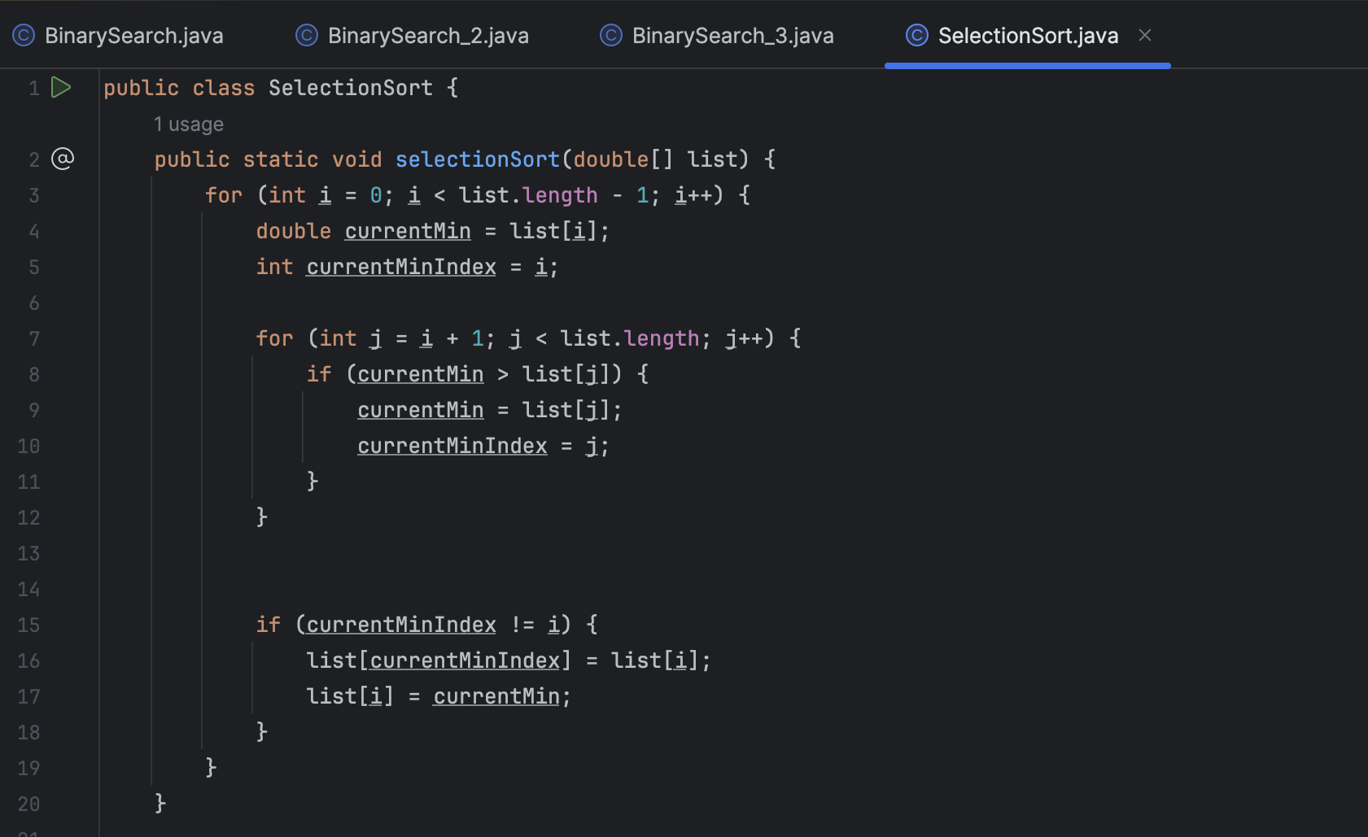
Програмна Реализация

Slide 31
Благодаря за Виниманието!

